Slide 1
Personal Color
Classification
송태인, 김준호, 박성민, 서승수, 최영현, 한형진

Slide 2
목차
1
퍼스널 컬러 분류
3
모델 선정 및 학습
1
퍼스널 컬러란?
1
CNN
2
퍼스널 컬러 분류 방법
2
Classification
2
데이터 전처리
4
결과
1
전체 데이터 전처리
1
결과
2
CNN 데이터 전처리
2
Trouble shooting
3
RGB값 추출 데이터 전처리

Slide 3
요약 | Overview
주제
학습 방법
결과
퍼스널 컬러 분류
데이터 전처리
모델 선정
학습
시각화
트러블 슈팅

Slide 4
1
퍼스널 컬러 분류
Personal Color Classification

Slide 5
Part 1
퍼스널 컬러란?
퍼스널 컬러(Personal Color)
봄 웜톤
사람의 얼굴에 가장 어울리는 색상을 찾는
미용 이론
가장 어울리는 색상을
웜톤, 쿨톤이나 봄, 여름, 가을, 겨울로 부르는 것
주로 눈동자, 피부, 입술 색상으로 구분할 수 있음
눈동자
여름 쿨톤
피부색
가을 웜톤
입술
겨울 쿨톤
Notes:
퍼스널 컬러란 무엇인가
퍼스널 컬러 판단 기준은 무엇인가
결과는 어떻게 나와야 하는가

Slide 6
Part 1
퍼스널 컬러 분류 방법
Personal
Color
CNN
classification
Notes:
우리는 두 가지 방법을 사용하기로 했다
첫 번째는 이미지 학습을 통한 퍼스널 컬러 찾기
두 번째는 각 이미지의 RGB 값을 추출하여 분류
총 두 가지로 진행

Slide 7
2
데이터 전처리

Slide 8
Part 2
전체 데이터 전처리
데이터 수집
육안 검사
이미지 자르기
1. 흑백 및 채색이 짙은
이미지 제거
2. 동시에 두 명 이상의
인물이 나오는 이미지
제거
3. 마스크나 선글라스
착용한 이미지 제거
1. 크롤링 진행
2. 계절별 퍼스널 컬러
연예인 사진 수집
얼굴 외 데이터 제거
얼굴 사이즈에 맞춰
이미지 자르기
>>
>>

Slide 9
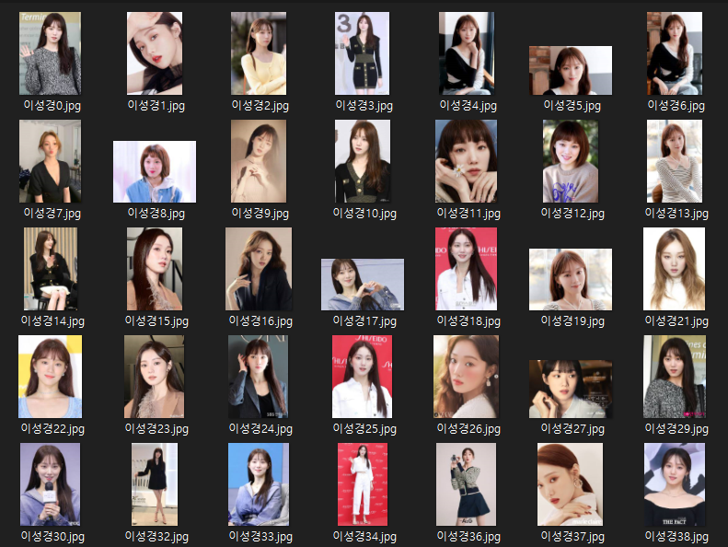

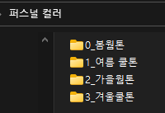
Part 2
전체 데이터 전처리(데이터 수집)

Slide 10
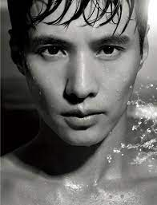
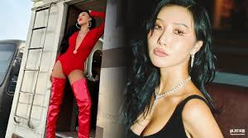
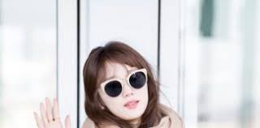
Part 2
전체 데이터 전처리(육안 검사)
두 명 이상의 인물이 나오는 이미지
흑백 및 채색이 짙은 이미지
마스크나 선글라스 착용한 이미지

Slide 11
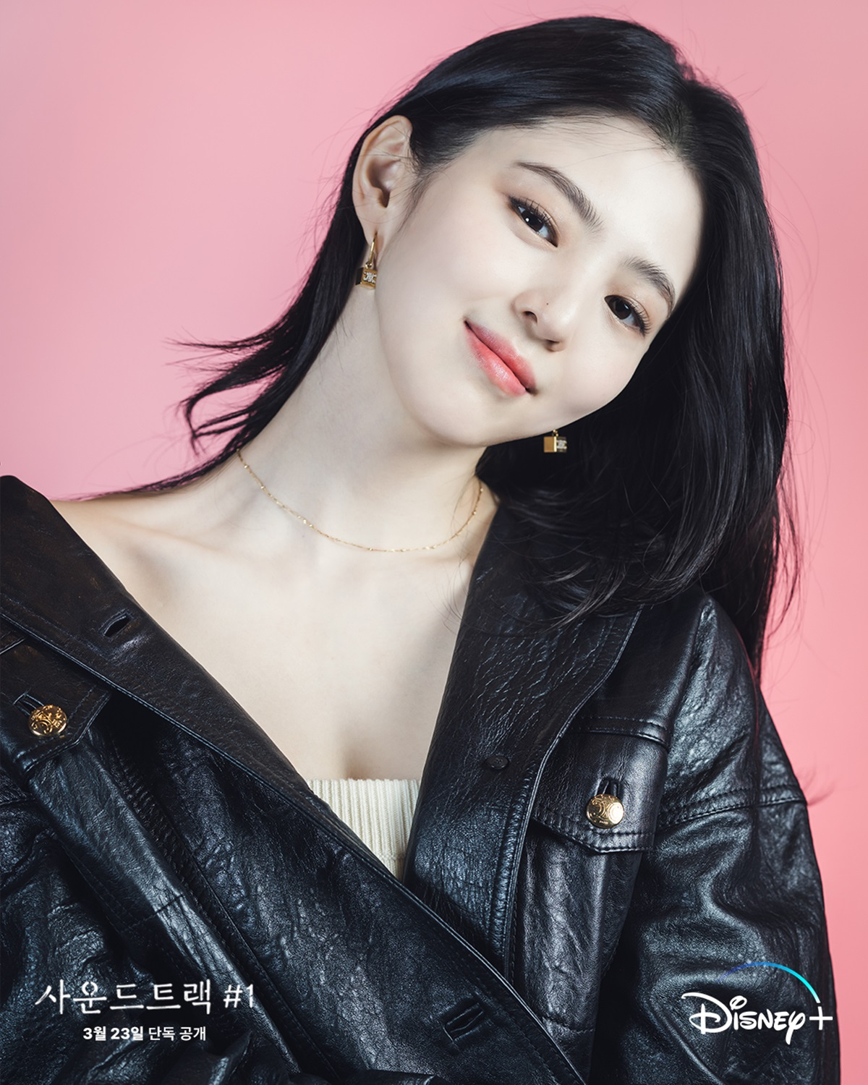
Part 2
전체 데이터 전처리(이미지 자르기)

Slide 12
3
모델 선정 및 학습

Slide 13
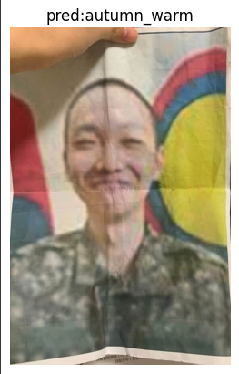
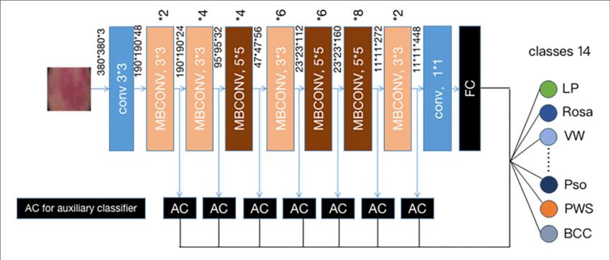
Part 3
CNN
이미지 준비
모델 학습
결과 비교
Efficientnet - b4
>>
>>

Slide 14
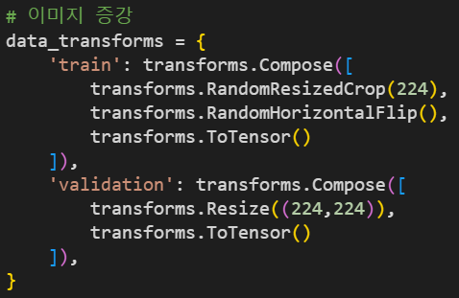
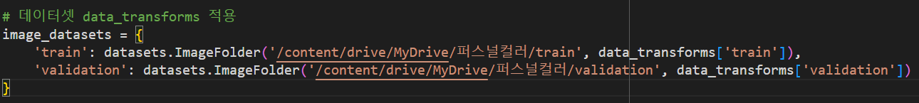
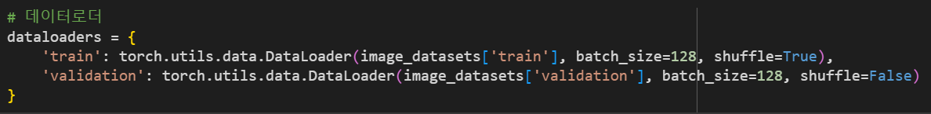
Part 3
CNN

Slide 15

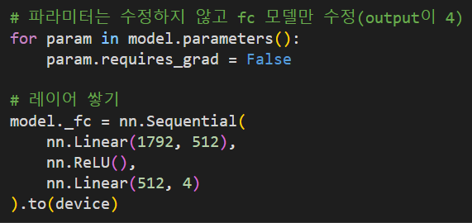
Part 3
CNN

Slide 16
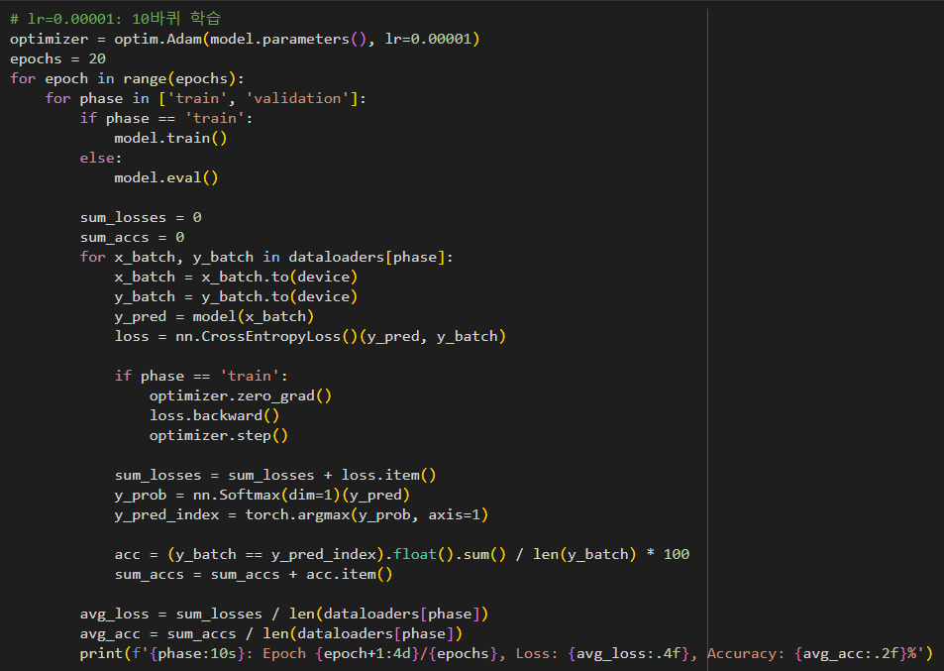
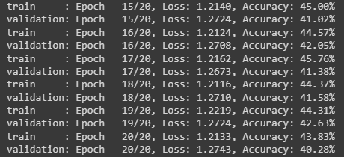
Part 3
CNN
Loss : 1.2743, Accuracy : 40.28 %

Slide 17
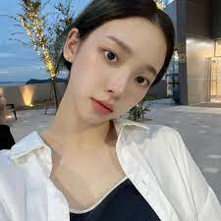
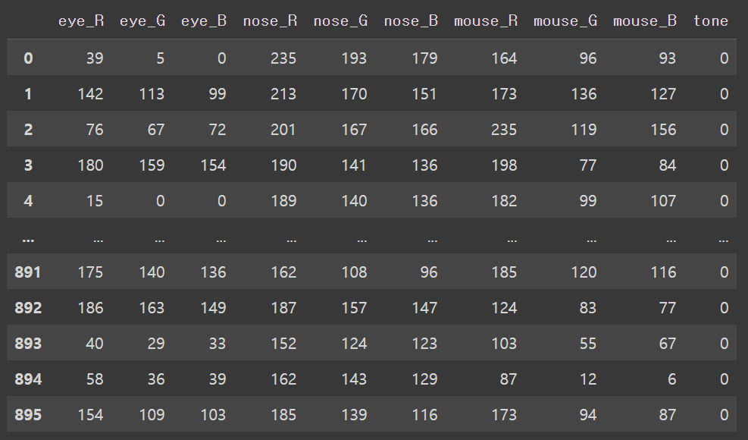
Part 3
Classification
이미지 준비
얼굴 영역 선택 후
피부색 추출
추출 값을 비교 후
퍼스널 컬러 선정
>>
>>

Slide 18
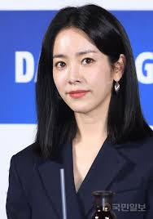
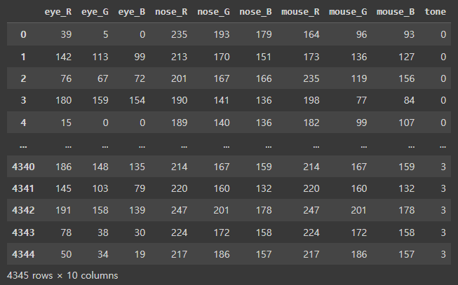
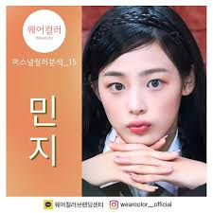
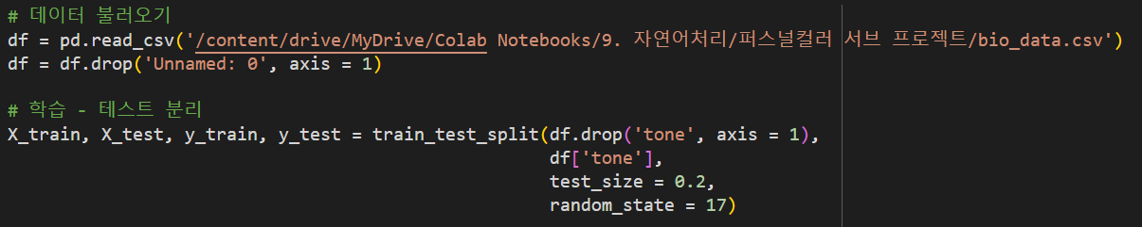
Part 3
Classification

Slide 19
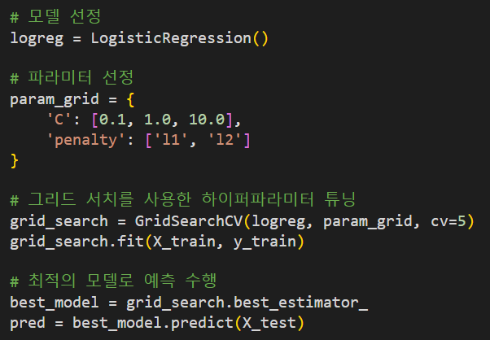
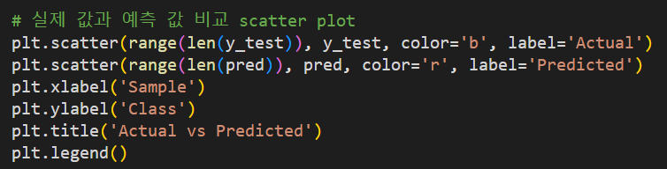
Part 3
Classification
1
2
3

Slide 20
4
결과

Slide 21
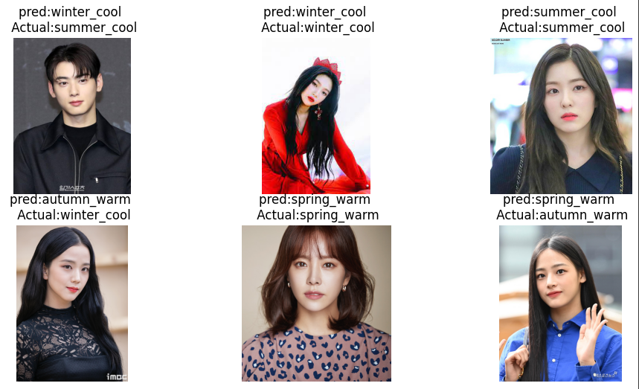
Part 4
결과

Slide 22
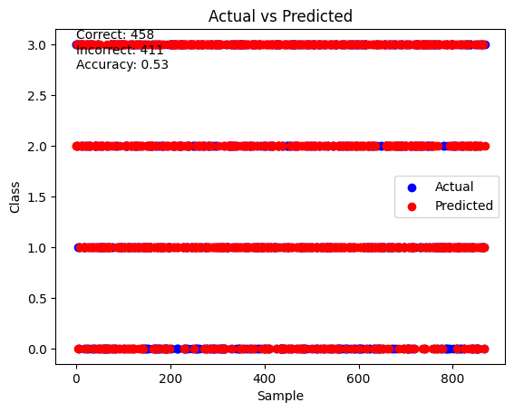
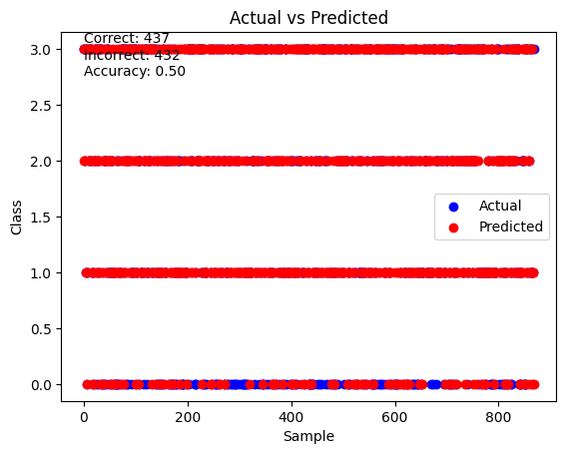
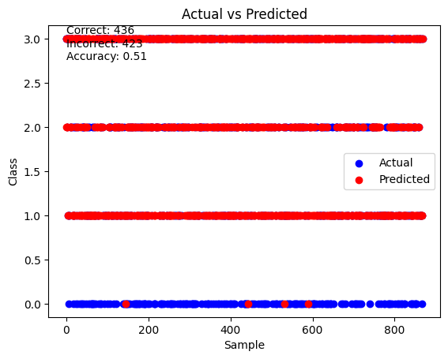
Part 4
결과
RandomForest
Logistic Regressor
SVC

Slide 23
Part 4
결과
항목 | CNN | Classification
Data | Img | csv
len | 4,303 | 4,345
Model | EfficientNet – b4 | RandomForest Logistic Regressor SVC
Accuracy | 약 40 ~ 45 % | 약 50 %

Slide 24
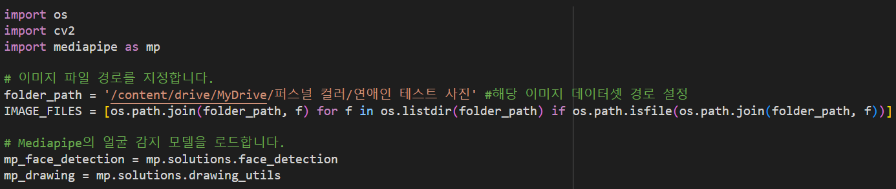
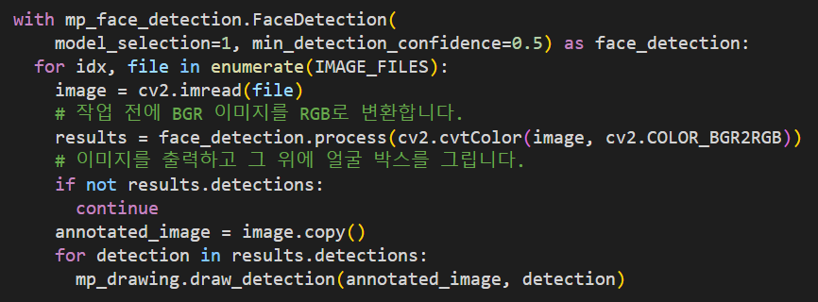
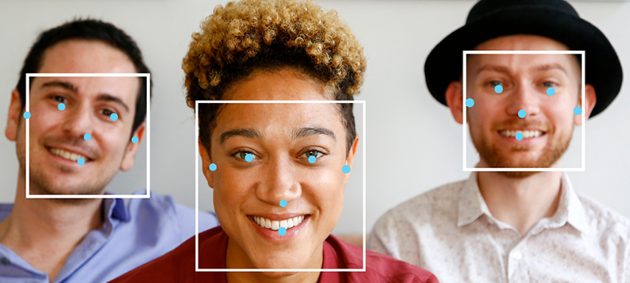
Part 4
Trouble shooting
얼굴 영역 선택의 어려움
OpenCV, MidiaPipe를 이용하여 얼굴 영역만 정확하게 추출
CNN, Classification 학습에 용이하게 사용

